Slide 1

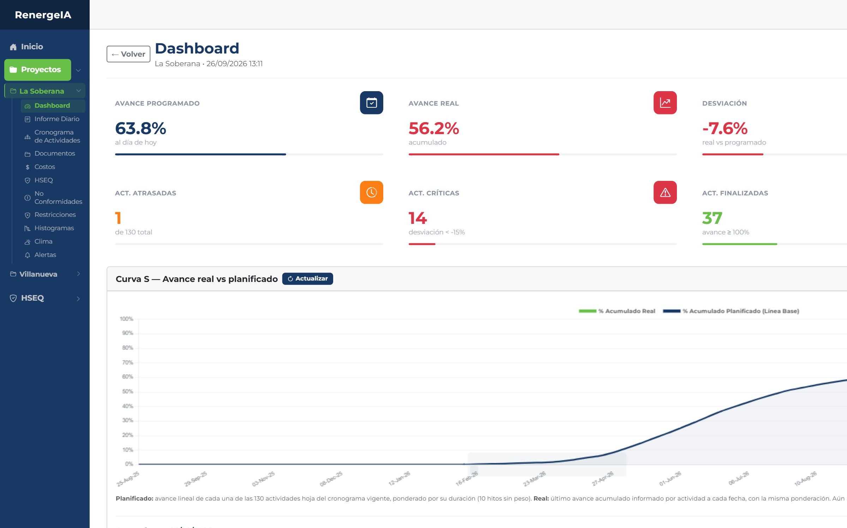
RenergeIA
Plataforma para la gestión de proyectos
Presentación a gerencia · Septiembre 2026
Proyecto piloto: La Soberana (COS5SO)
Notes:
Portada. RenergeIA es la plataforma web desarrollada internamente para gestionar los proyectos EPC de la empresa. Hoy ya tiene cargados los datos reales de La Soberana.

Slide 2






El reto de hoy
02 / 20
La información de cada proyecto vive en muchos lugares distintos
Archivos y correos dispersos
Sin visión en tiempo real
Reprocesos y digitación
Vencimientos sin alerta
Cronograma, tesorería, documentos y HSE en Excel y correos separados.
El estado del proyecto se conoce solo cuando alguien lo consolida a mano.
Los mismos datos se pasan varias veces entre archivos y personas.
Pólizas, licencias y documentos se vencen sin que nadie lo vea a tiempo.
La pregunta que gerencia hace cada semana: ¿cómo va el proyecto hoy?
Plataforma para la gestión de proyectos
Notes:
Contexto: hoy la información está repartida en Excel, tesorería, correos y formatos en papel. Responder cómo va el proyecto exige consolidar a mano.

Slide 3

















Qué es RenergeIA
03 / 20
Una sola plataforma web, en la nube, que cubre todo el ciclo del proyecto EPC
Proyectos
Cronograma
Informe Diario
Costos
Histogramas
Documentos
Seguridad
Calidad
Ambiental
Social
Auditorías HSEQ
Alertas
Clima
WhatsApp
En la nube (Google Cloud)
Sin servidores propios ni instalación
Desde cualquier navegador
Oficina, obra o celular
Datos reales ya cargados
La Soberana: cronograma, costos, nómina y documentos
Plataforma para la gestión de proyectos
Notes:
Mapa de módulos. Todo vive en una sola aplicación web en Google Cloud. A continuación se muestra cada módulo con pantallas reales de La Soberana.

Slide 4
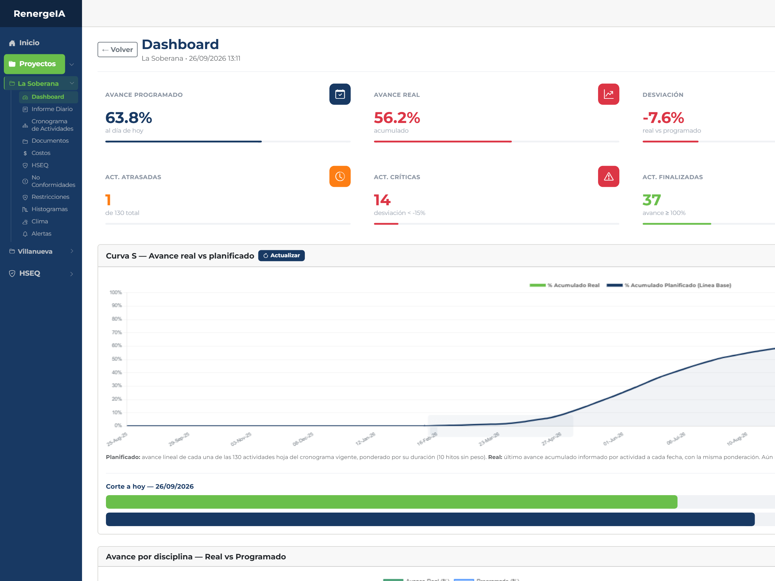

Dashboard del proyecto
04 / 20
Avance real contra planificado en un solo vistazo
Curva S automática
Se construye sola desde el cronograma y los informes diarios.
Indicadores clave
Avance programado, avance real, desviación y SPI del proyecto.
Semáforo de actividades
Atrasadas, críticas y finalizadas, siempre al día.
Plataforma para la gestión de proyectos
Notes:
Dashboard de La Soberana: 63,8 % programado frente a 56,2 % real, con desviación y SPI. La Curva S se calcula sola.

Slide 5
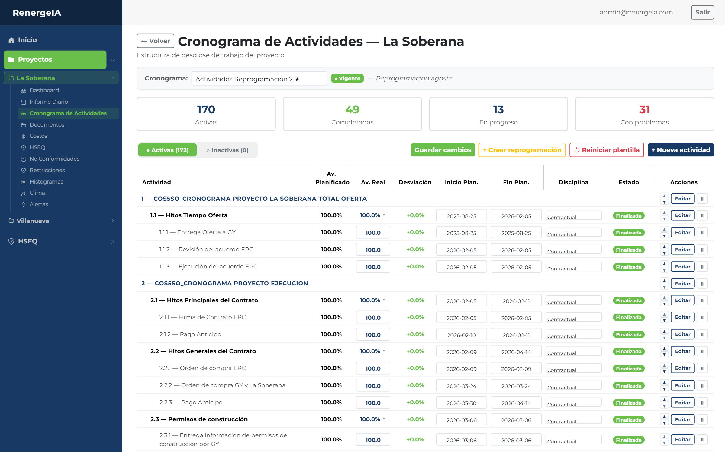
Cronograma de actividades (WBS)
05 / 20
La estructura de trabajo del proyecto con avance por actividad
Importa MS Project
Carga el cronograma .mpp del proyecto o la plantilla EPC estándar.
Reprogramaciones con historial
Cada versión queda guardada; la vigente alimenta el dashboard.
Planificado vs real
170 actividades con desviación, fechas y estado por disciplina.
Plataforma para la gestión de proyectos
Notes:
Cronograma con 170 actividades. Se importa directo desde MS Project y se pueden crear reprogramaciones sin perder el histórico.

Slide 6
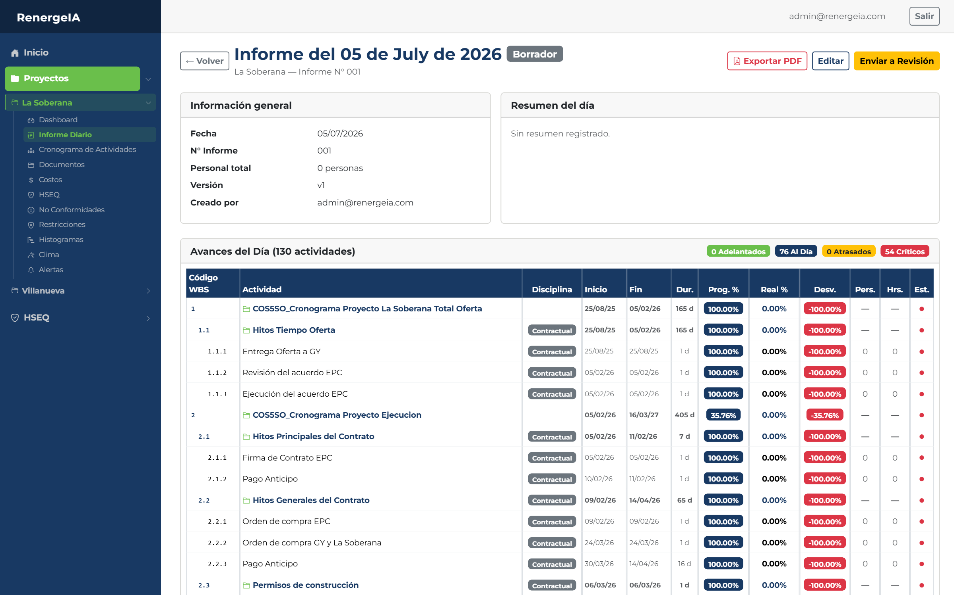
Informe Diario de obra
06 / 20
El registro del día a día que alimenta el avance del proyecto
Avance por actividad
Toma las actividades del cronograma y registra el avance del día.
Personal, horas y clima
Todo el contexto del día en un solo formato.
Flujo de revisión
Borrador, revisión y aprobación; se exporta a PDF.
Plataforma para la gestión de proyectos
Notes:
Informe diario: el residente registra avances por actividad; el sistema calcula el avance real y lo lleva a la Curva S.

Slide 7
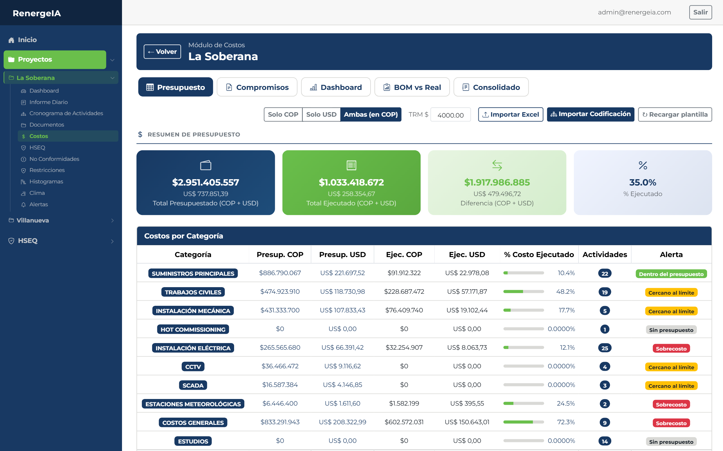
Costos: Presupuesto
07 / 20
Control por rubro en pesos y dólares
Ejecutado automático
Se calcula desde el archivo de tesorería; nadie lo digita.
Doble moneda
Vista en COP, en USD o ambas convertidas con la TRM del proyecto.
Alertas por rubro
Cercano al límite y sobrecosto, visibles de inmediato.
Plataforma para la gestión de proyectos
Notes:
Presupuesto de La Soberana: 2.951 millones COP + 737 mil USD, 35 % ejecutado. El ejecutado se sincroniza con el flujo de caja de tesorería.

Slide 8
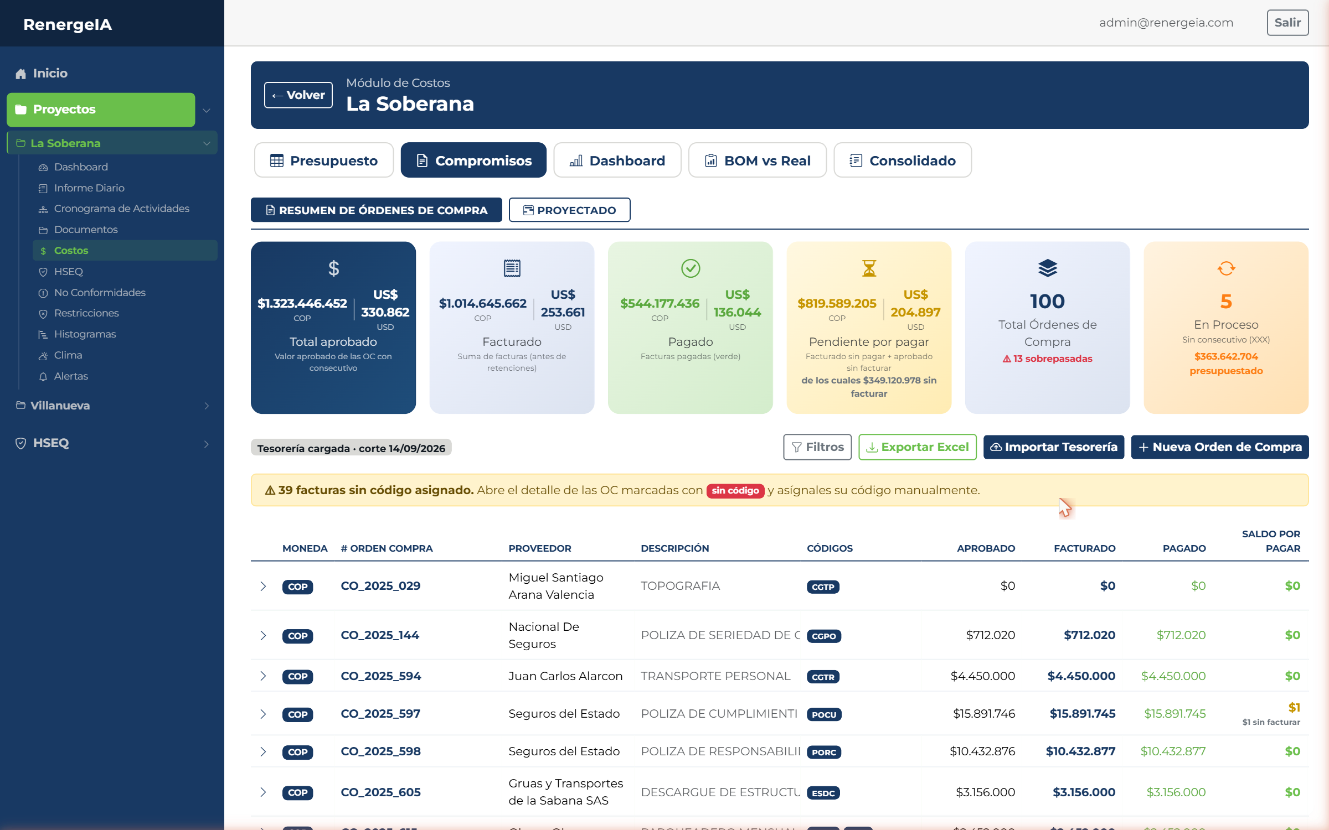
Costos: Órdenes de compra
08 / 20
Compromisos aprobados, facturados y pagados desde tesorería
Una sola importación
El archivo semanal de tesorería actualiza OC y flujo de caja.
Aprobado vs facturado vs pagado
Saldo por pagar y OC sobrepasadas con alerta.
Hitos por factura
Cada OC muestra sus facturas y su estado de pago.
Plataforma para la gestión de proyectos
Notes:
100 órdenes de compra cargadas desde tesorería. Se detectan 13 OC sobrepasadas y facturas sin código para asignar.

Slide 9
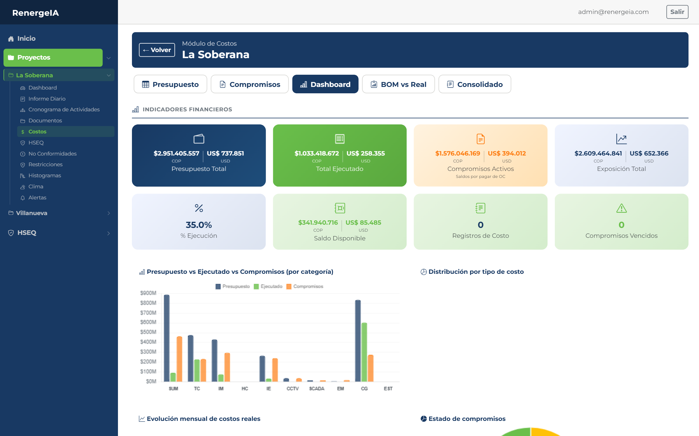
Costos: Dashboard financiero
09 / 20
Indicadores y gráficos para gerencia, más el consolidado semanal
Exposición total
Presupuesto, ejecutado, comprometido y saldo disponible.
Gráficos por categoría
Presupuesto vs ejecutado vs compromisos por rubro.
Consolidado semanal
Informe de cierre con comparativo semana a semana y análisis con IA.
Plataforma para la gestión de proyectos
Notes:
Dashboard financiero con exposición total y gráficos por categoría. El consolidado semanal genera el informe para gerencia.

Slide 10
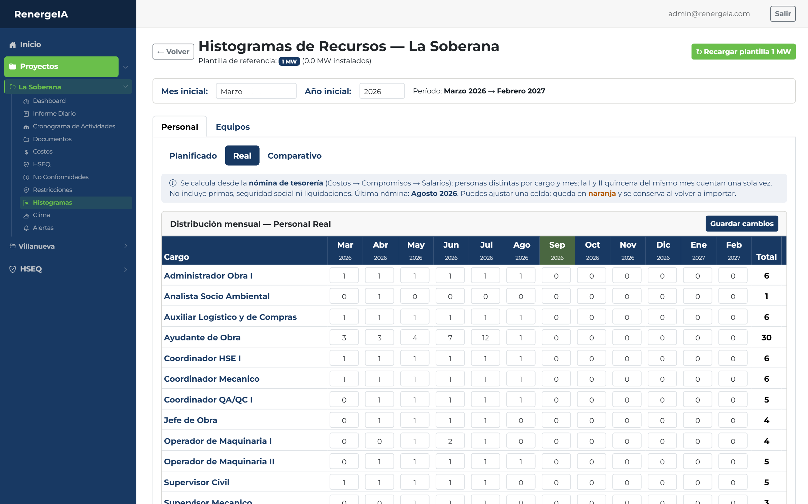
Histogramas de personal
10 / 20
Personal real desde la nómina contra lo planificado en la oferta
Real desde la nómina
Personas por cargo y mes, tomadas de tesorería; sin digitar.
Planificado desde la BOM
Se importa la hoja de personal de la oferta comercial.
Comparativo por cargo
Muestra dónde hay más o menos gente de la prevista.
Plataforma para la gestión de proyectos
Notes:
Histograma real construido desde la nómina de tesorería. Se compara con el planificado de la BOM de la oferta.

Slide 11
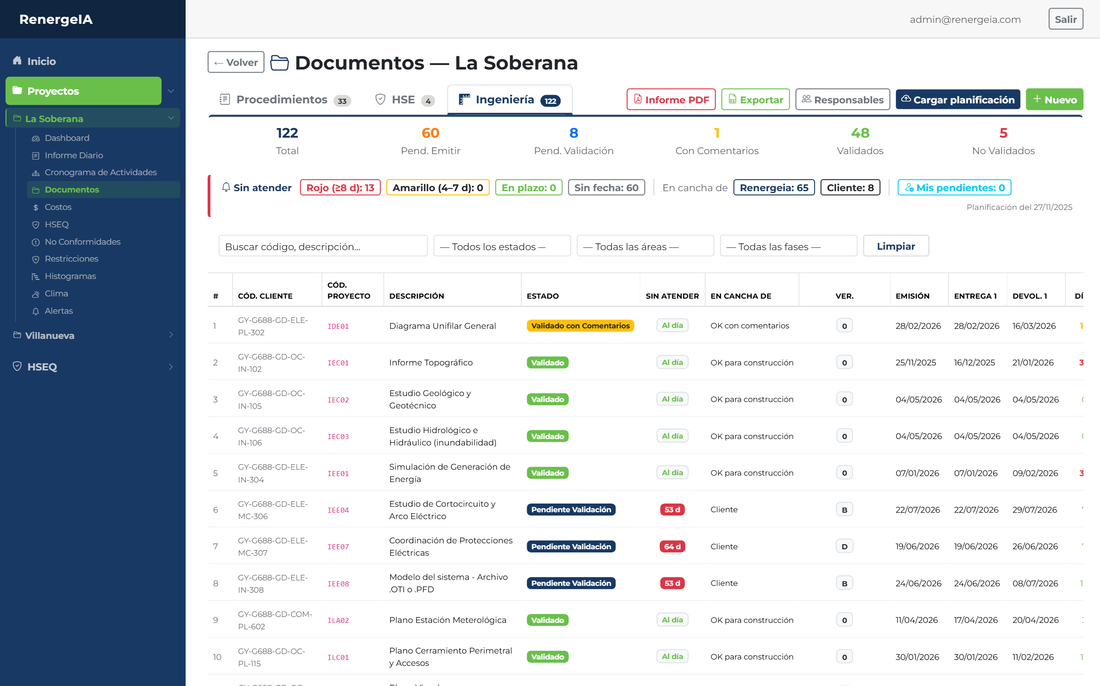
Documentos del proyecto
11 / 20
Planificación documental de ingeniería, procedimientos y HSE
Carga desde el Excel del cliente
Se importa la planificación documental sin duplicar.
Alertas de días sin atender
Amarillo desde 4 días, rojo desde 8; en cancha de quién está.
Responsables por área
Cada disciplina ve sus pendientes y valida en línea.
Plataforma para la gestión de proyectos
Notes:
122 documentos de La Soberana: 60 pendientes por emitir, 48 validados. El semáforo muestra cuáles llevan más días sin respuesta.

Slide 12
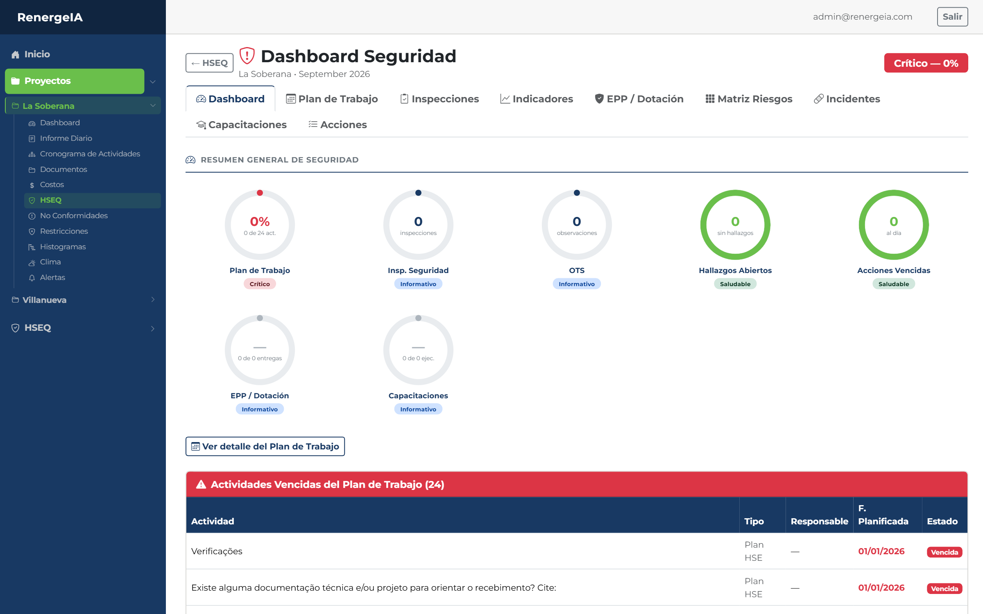
HSEQ: Seguridad y salud en el trabajo
12 / 20
Plan de trabajo, inspecciones, EPP, capacitaciones e incidentes
Plan de trabajo anual
Actividades mensuales con cumplimiento y vencidas.
Inspecciones y permisos
ATS, OTS, STC, pausas activas y permisos de trabajo.
Indicadores en línea
Semáforo del área de seguridad y acciones pendientes.
Plataforma para la gestión de proyectos
Notes:
Módulo de seguridad: plan de trabajo HSE, inspecciones, EPP, capacitaciones, incidentes e indicadores.

Slide 13
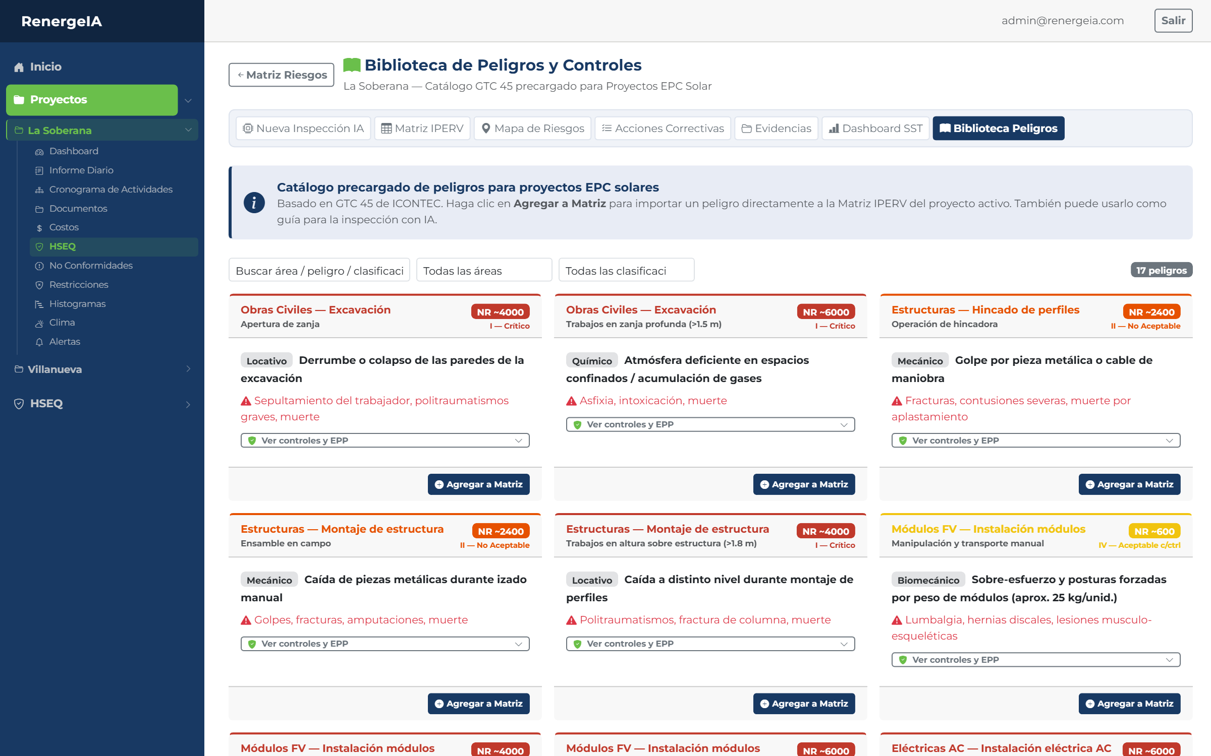
HSEQ: Matriz de riesgos (IPERV)
13 / 20
Catálogo GTC 45 para proyectos solares e inspecciones con IA
Biblioteca precargada
17 peligros típicos de un EPC solar listos para agregar a la matriz.
Inspección con IA
A partir de fotos y descripción, propone peligros y controles.
Mapa y dashboard SST
Riesgos por área, nivel y estado de control.
Plataforma para la gestión de proyectos
Notes:
Biblioteca de peligros basada en GTC 45. La inspección con IA sugiere peligros y controles para la matriz IPERV.

Slide 14
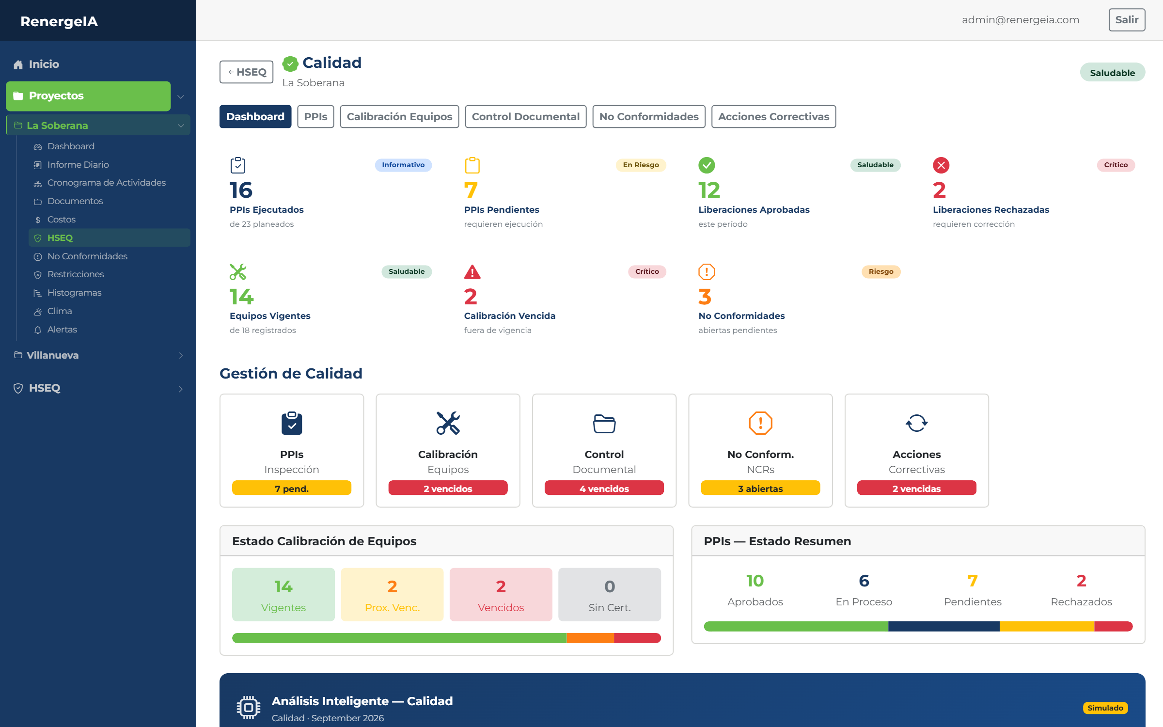
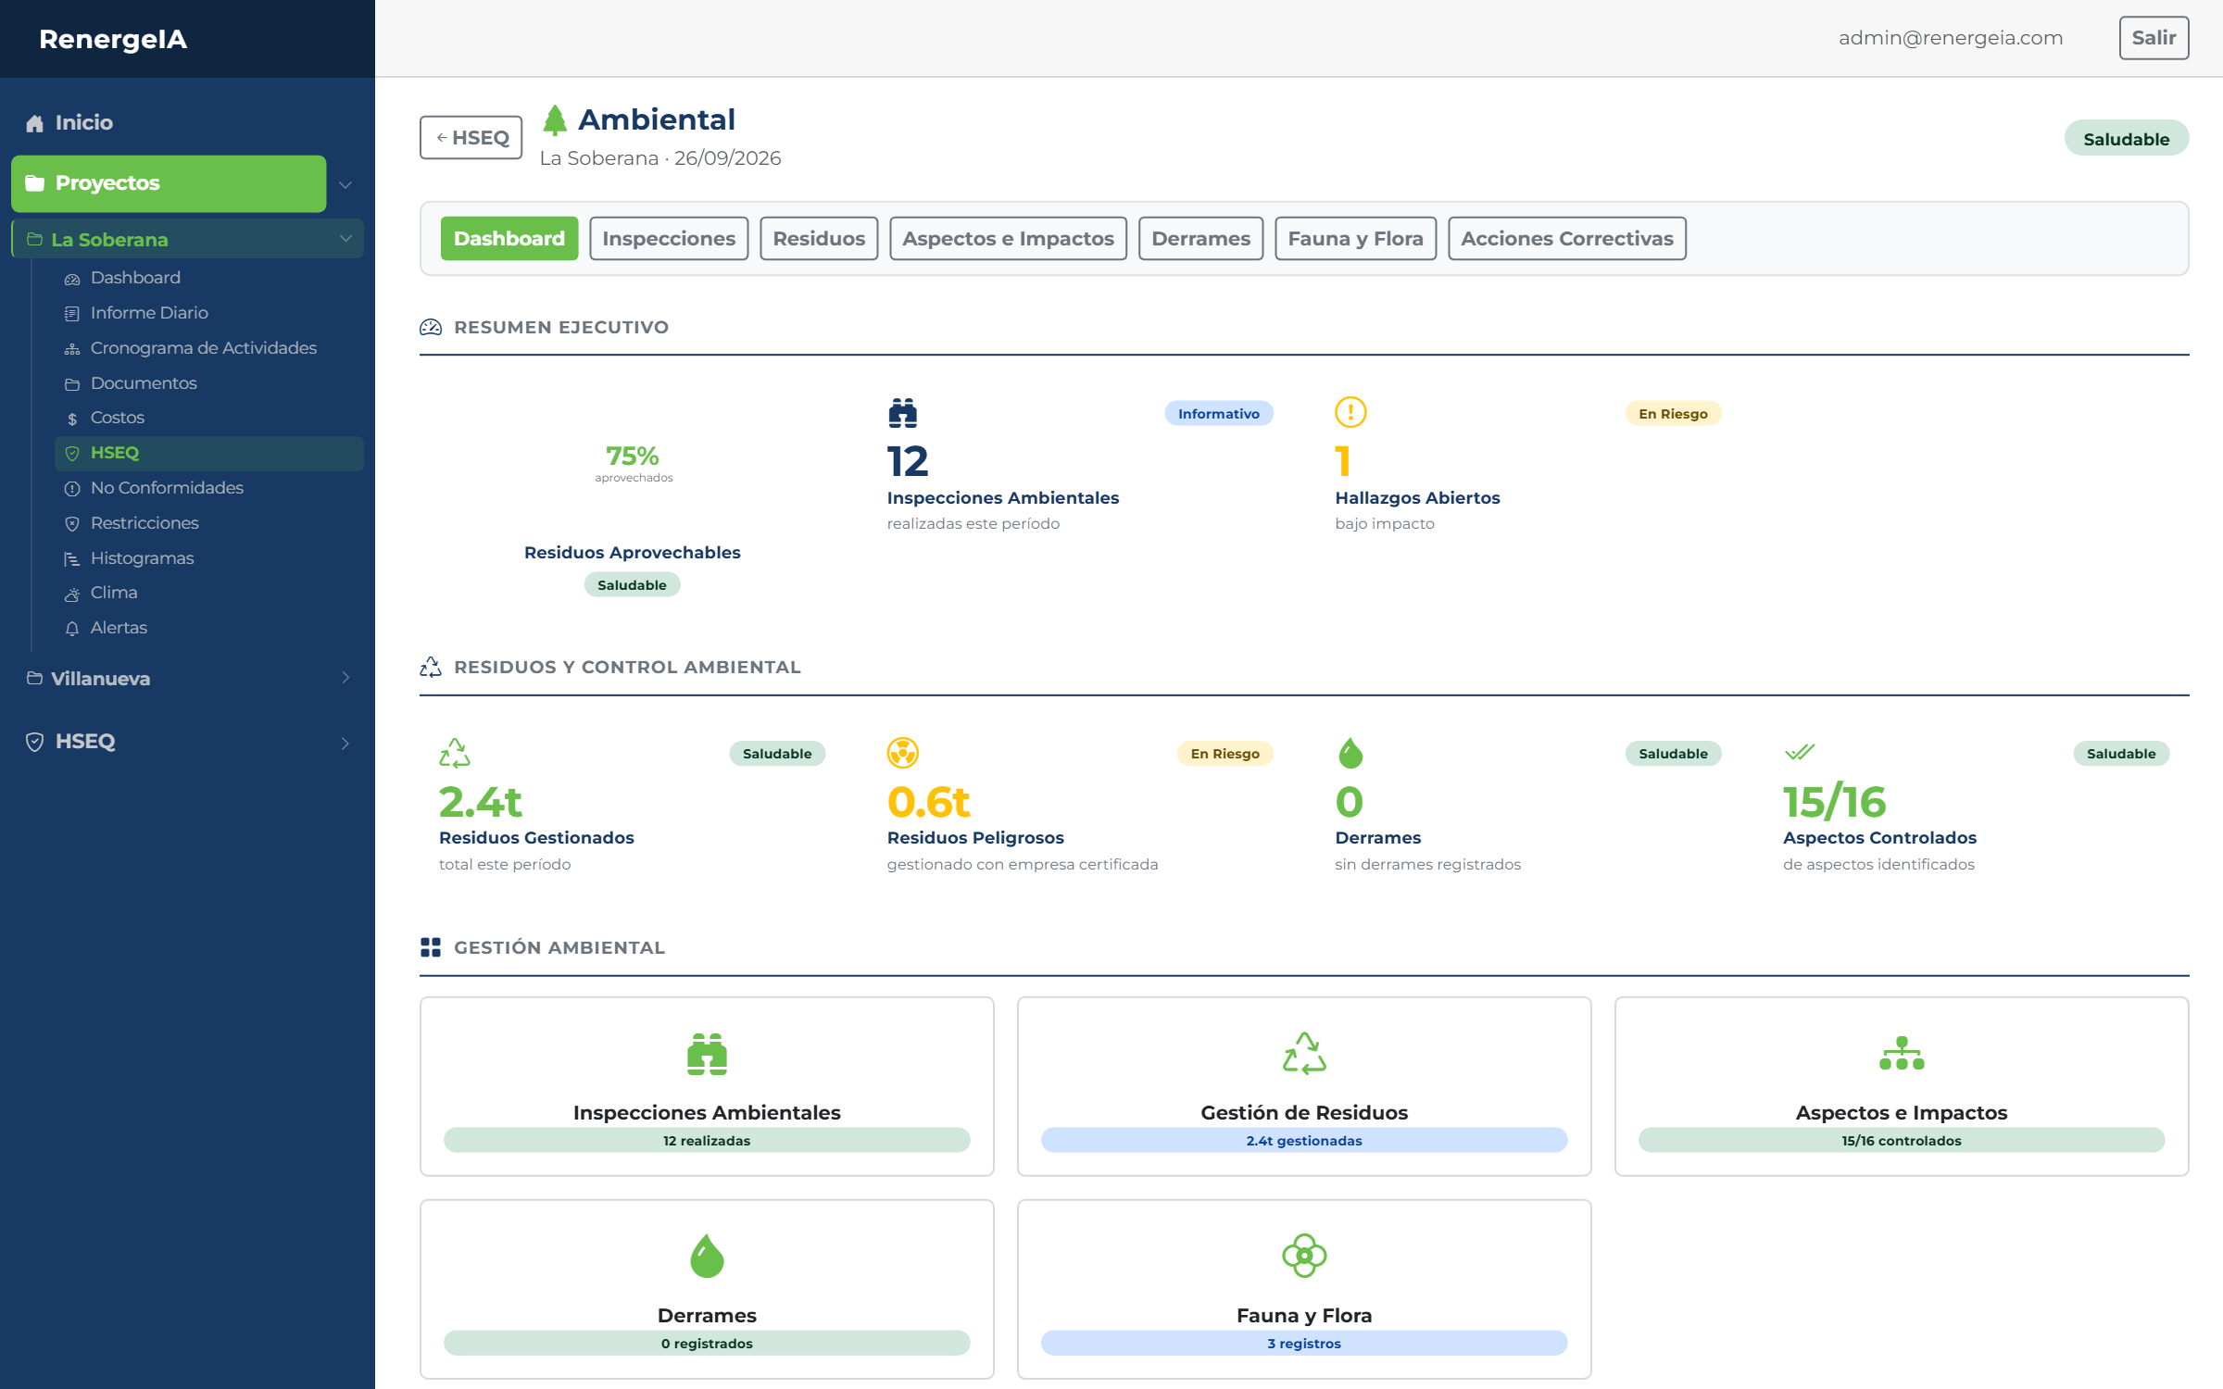
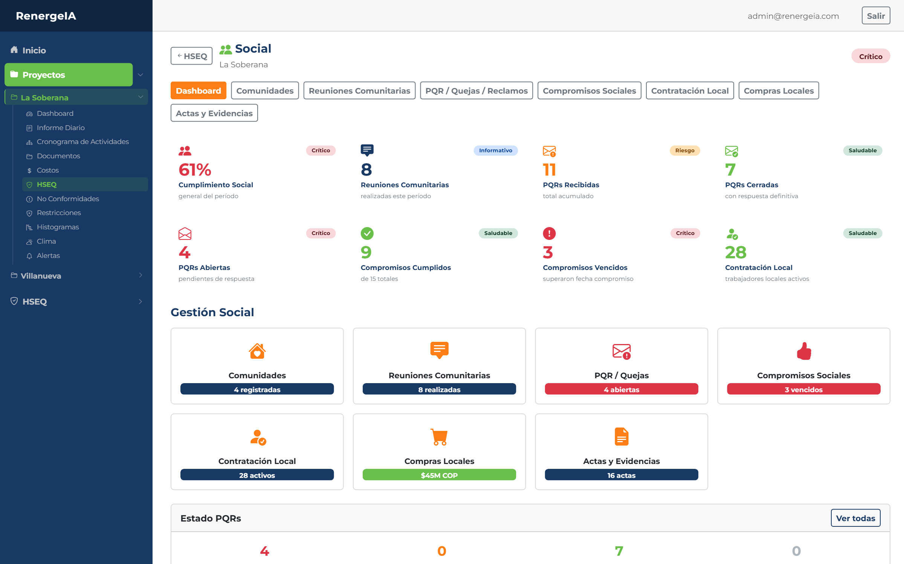

HSEQ: Calidad, Ambiental y Social
14 / 20
Tres tableros con los mismos indicadores que piden las auditorías ISO
Calidad · ISO 9001
PPIs, calibración, no conformidades y acciones correctivas
Ambiental · ISO 14001
Residuos, derrames, aspectos e impactos, fauna y flora
Social
Comunidades, PQR, compromisos, contratación y compras locales
Auditorías HSEQ corporativas: ISO 9001, ISO 14001, ISO 45001, Decreto 1072 y Resolución 0312 con un motor de auditoría único y consolidado anual.
Plataforma para la gestión de proyectos
Notes:
Calidad, Ambiental y Social comparten la misma lógica: indicadores, registros y acciones. Las auditorías corporativas se hacen desde el módulo HSEQ global.

Slide 15
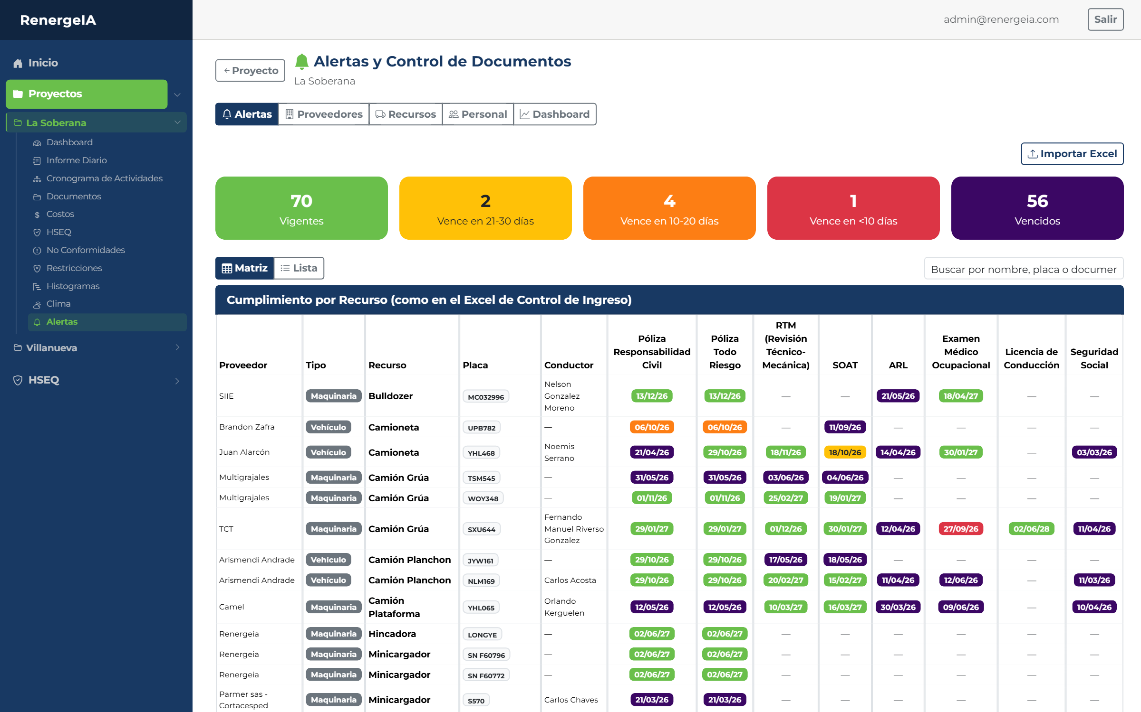
Alertas y control de documentos
15 / 20
Vencimientos de personal, vehículos y proveedores con semáforo
Matriz de cumplimiento
Pólizas, SOAT, revisión técnica, licencias y exámenes por recurso.
Semáforo de vencimientos
Vigentes, por vencer en 30, 20 y 10 días, y vencidos.
Importa el Excel actual
El control de ingreso se carga tal como está hoy.
Plataforma para la gestión de proyectos
Notes:
Alertas: 70 documentos vigentes, 56 vencidos. Cada recurso muestra en color qué le falta para poder ingresar a obra.

Slide 16
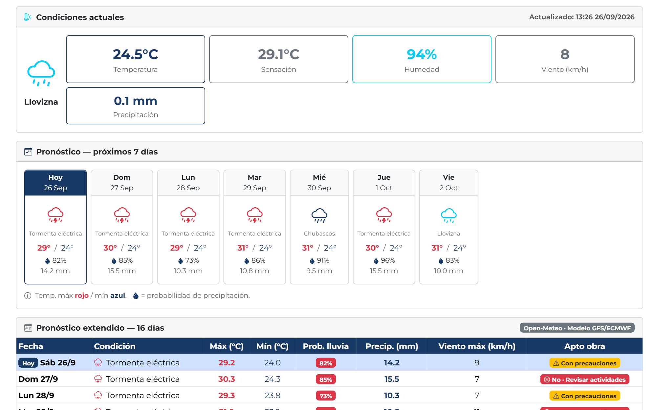
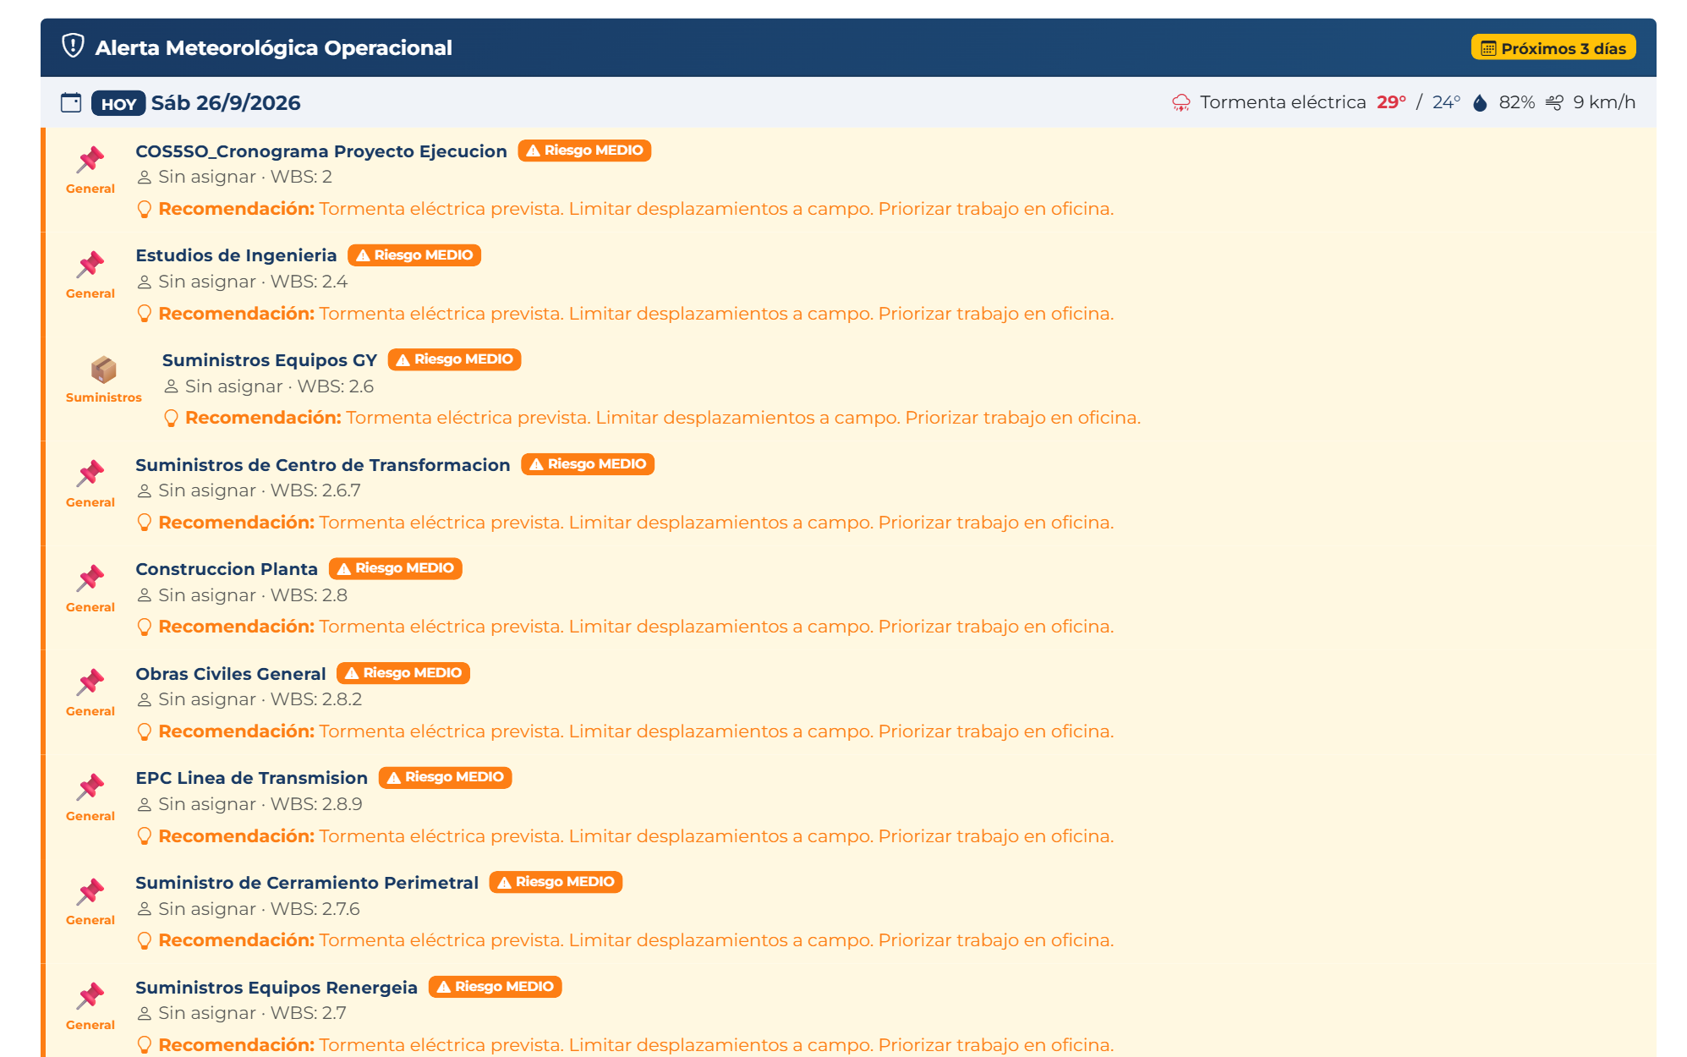
Clima operacional
16 / 20
Pronóstico del sitio y alerta por actividad del cronograma
Pronóstico a 16 días
Condiciones actuales, lluvia y viento con la columna “Apto obra” para cada día.
Alerta meteorológica operacional
Cruza el pronóstico con las actividades en curso y recomienda qué hacer con cada una.
Plataforma para la gestión de proyectos
Notes:
Clima: se consulta el pronóstico del sitio (Cereté) y el sistema marca qué actividades del cronograma se ven afectadas, con una recomendación por actividad.

Slide 17



Canal de WhatsApp
17 / 20
Consultas desde el celular con un bot de menú, sin abrir la plataforma
RenergeIA
Bot de menú determinista
Responde con datos del sistema; no inventa. Ideal para gerencia y residentes en campo.
Hola, soy el asistente de RenergeIA. ¿Qué quieres consultar?
1. Avance del proyecto
2. Costos
3. Documentos pendientes
4. Clima de hoy
Conexión directa con Meta
Sin intermediarios: solo se paga la tarifa por conversación de WhatsApp.
1
La Soberana · 26/09
Avance real: 56,2 %
Programado: 63,8 %
Desviación: -7,6 %
4
Listo para crecer
Hoy consulta avance, costos, documentos y clima. Después: alertas automáticas.
Hoy: tormenta eléctrica, 29°/24°, lluvia 82 %. Recomendación: limitar trabajo en campo.
Plataforma para la gestión de proyectos
Notes:
Canal de WhatsApp conectado directo con la API de Meta. Es un bot de menú: responde con datos del sistema. Se muestra como ejemplo de conversación.

Slide 18


Qué gana la empresa
18 / 20
Una sola fuente de información para decidir con datos al día
Decisiones con datos al día
Avance, costos y HSEQ del proyecto en tiempo real, sin esperar el consolidado.
Menos reprocesos
El ejecutado, las OC y la nómina se cargan una sola vez desde tesorería.
Cumplimiento con alertas
Documentos, pólizas y planes HSE con semáforo antes de que se venzan.
El mismo estándar en todos los proyectos
Plantilla EPC, codificación de costos y formatos únicos para la empresa.
Plataforma para la gestión de proyectos
Notes:
Beneficios: información al día, menos digitación, cumplimiento con alertas y un estándar único para todos los proyectos.

Slide 19

Propuesta: adopción en dos etapas
19 / 20
Empezar con La Soberana y extender a todos los proyectos
1
Piloto en La Soberana
2
Todos los proyectos
Octubre a diciembre 2026
Desde enero 2027
Datos reales ya cargados: cronograma, costos, nómina y documentos
Villanueva y los proyectos nuevos arrancan en la plataforma
Uso semanal por el equipo del proyecto: informe diario, tesorería y HSEQ
Plantilla EPC y codificación de costos como estándar de la empresa
Revisión mensual de resultados con gerencia
Usuarios y roles por proyecto; WhatsApp y notificaciones por correo
Plataforma para la gestión de proyectos
Notes:
Propuesta: piloto en La Soberana durante el último trimestre de 2026, con revisión mensual, y adopción en todos los proyectos desde enero de 2027.

Slide 20


Lo que pedimos a gerencia
Aprobar el piloto en La Soberana
Uso oficial de la plataforma por el equipo del proyecto desde octubre.
Designar responsables por módulo
Costos, cronograma, documentos y HSEQ con un dueño de la información.
Fijar la fecha de decisión
Revisar resultados en diciembre para extenderla a todos los proyectos.
Gracias
Plataforma para la gestión de proyectos
Notes:
Cierre: se pide aprobar el piloto, nombrar responsables por módulo y fijar la fecha de revisión para decidir la adopción general.

